Slide 1
Simon-Olivier
I fection

Slide 2
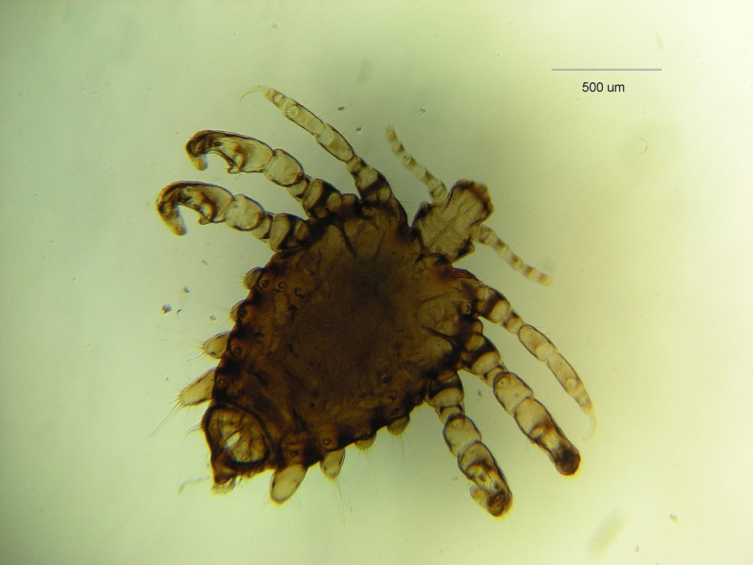
morpion
Nom: morpion
Autre nom: pou du pubis
Nom scientifique: pthirus pubis
Type d’organisme: parasite
Symptome: sa pique
Traitement : rase, peigne
Ou shampoin

Slide 3
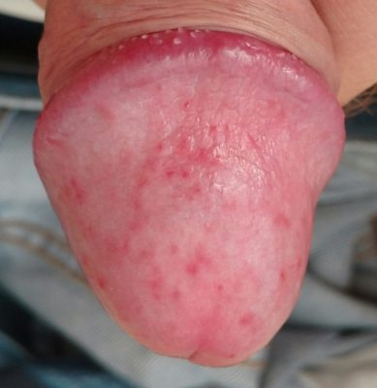
chlamydia
Nom: chlamydia
Autre nom: chlam
Nom du scientifique: chlamydia trachomatis
Type organisme: bactérie
Symptôme: infection
Traitement: antibiotique

Slide 4
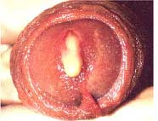
gonorrhée
Nom: gonorrhée
Autre nom: chau de piss
Nom du scientifique: neisseria gonorrhoeae
Type organisme: bactérie
Symptôme: ecoulement anormo
Traitement: antibiotique

Slide 5
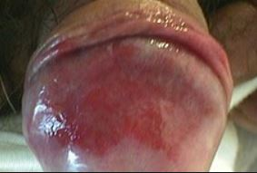
syphilis
Nom: syphilis
Autre nom: la petite vérole
Nom du scientifique: treponema pallidum
Type organisme: bactérie
Symptôme: petite gale
Traitement: antibiotique

Slide 6
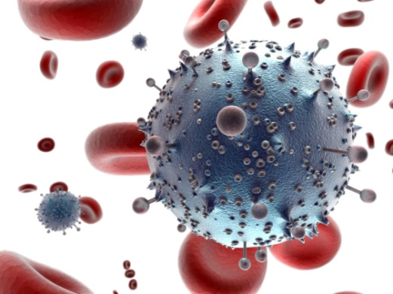
sida
Nom: sida
Autre nom: vih
Nom du scientifique: syndome immino déficience acquise
Type organisme: virus
Symptome: destruction des cellules du système imminaire
Traitement : sa se guéri pas

Slide 7
Hépatite B
Nom: hypatite b
Autre nom: VHB
Nom du scientifique:hépadnavirus
Type organisme: virus
Symptome: tu devien jaune
Traitement: sa se guéri pas

Slide 8
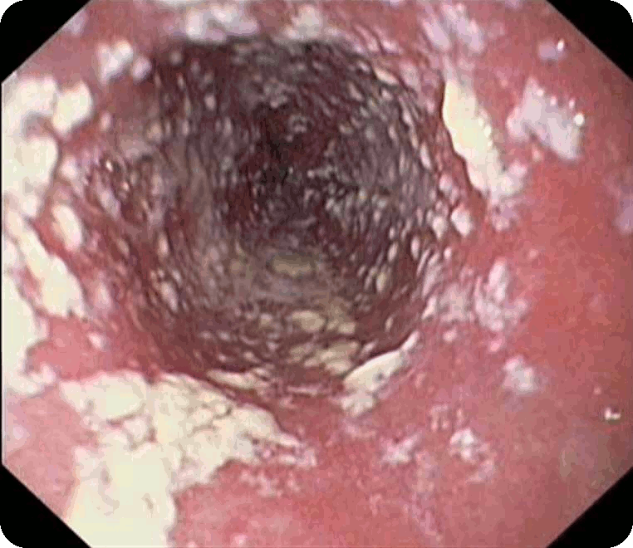
vaginite
Nom: vaginite
Autre nom: vaginite a levure
Nom du scientifique trichomonas vaginal
Type organisme: virus
Symptome: démangeason/ drole de senteur
Traitement: antibiotique

Slide 9
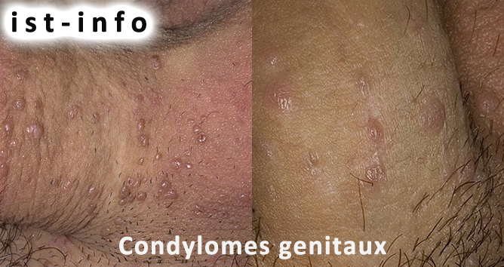
codylome
Nom:codylome
Autre nom:VPH
Nom du scientifique virus papilome humain
Type organisme: virus
Symptome: bouton chou-fleur verrue
Traitement: vaccin au laser

Slide 10
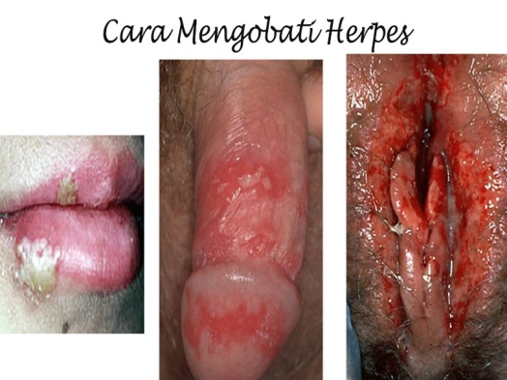
herpès
Nom: herpès
Autre nom: feux sauvage
Nom du scientifique VSH-II
Type organisme: virus
Symptome: gales feux sauvage
Traitement: antiviraux

